Slide 1
Desarrollo de Aplicaciones Web
Creación de Informes
Librería JasperReports
GOBIERNO DE ARAGÓN
jasperdga.blogspot.com.es
Raúl Perales Jiménez
Noviembre 2016

Slide 2
Ejercicio 1.1.
Conceptos.
  Obtener campos (fields).
  Static Text y Textfield
    Formato del texto.
      Tipo.
      Tamaño.
      Orientación.
      Alineación.
    Bordes.
    Patrón del texto.
    Fecha de generación del informe.
    Número de páginas.
  Generar informe.
Ejercicio. Listado con todos los cursos.

Slide 3
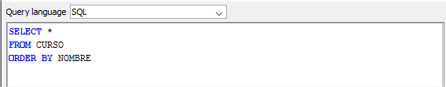
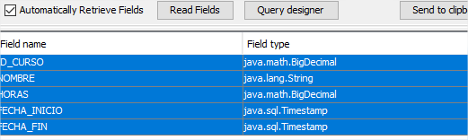
Ejercicio 1.1. Fields.
Fields. Se obtienen los campos que se quieren mostrar en el formulario.
  Acceder a la gestión de la consulta.
  Introducir la consulta.
  Obtener los campos automáticamente.

Slide 4
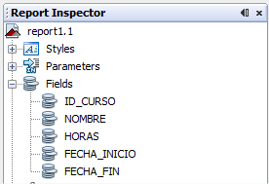
Ejercicio 1.1. Fields.
Visualizar Fields.

Slide 5

Ejercicio 1.1. Bandas.
Page Header.
Column Header.
Detail
Page Footer.

Slide 6
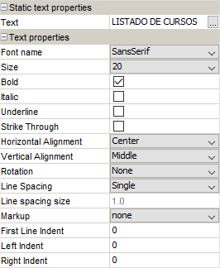
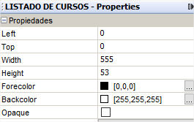
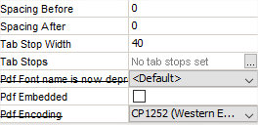
Ejercicio 1.1. Page Header.
Page Header.
Static Text.

Slide 7
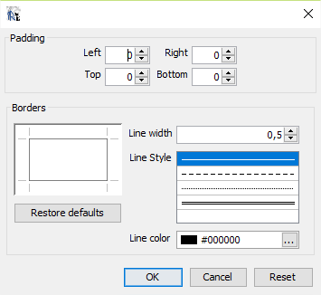
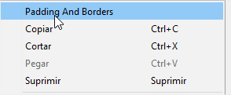
Ejercicio 1.1. Column Header.
Column Header.
Bordes.

Slide 8
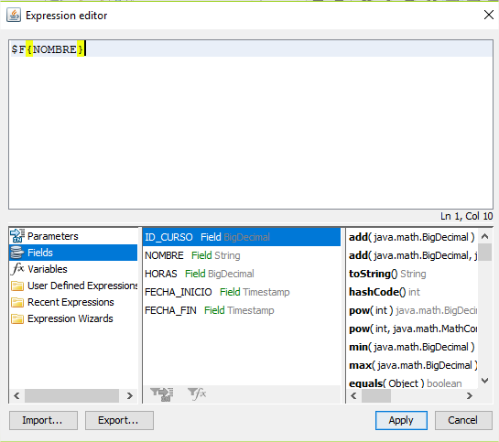

Ejercicio 1.1. Detail.
Detail.
TextField.

Slide 9

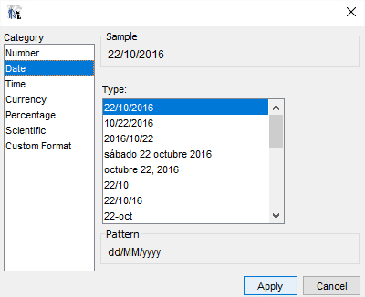
Ejercicio 1.1. Detail.
Detail.
TextField - Field Pattern.

Slide 10

Ejercicio 1.1. Page Footer.
Page Footer.
Fecha actual.
Número de páginas.

Slide 11

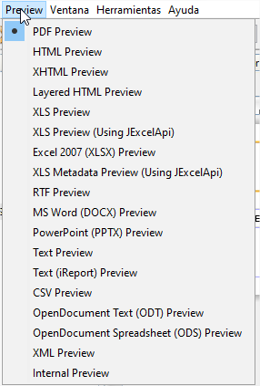
Ejercicio 1.1. Visualizar Informe.
Compilar el informe.
  Genera el fichero “.jasper”.
Visualizar el informe.

